Slide 1
“Il Test di Firma”
Giorgio Gagliardi
(g.gagliardi@kion.it)

Slide 2
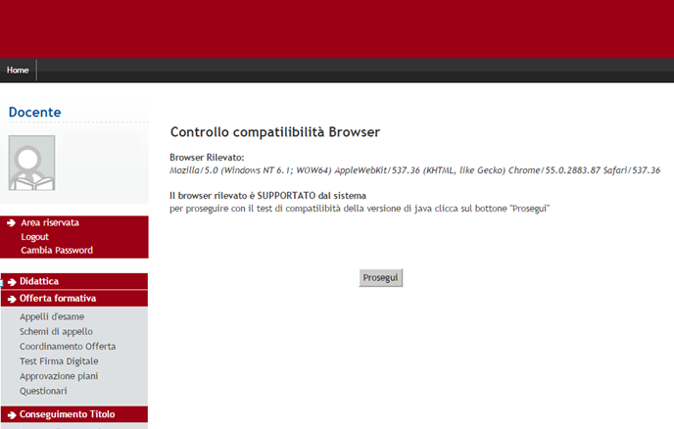
Il Test di firma
2
Verifica compatibilità Browser
1
Test di Firma digitale
3

Slide 3
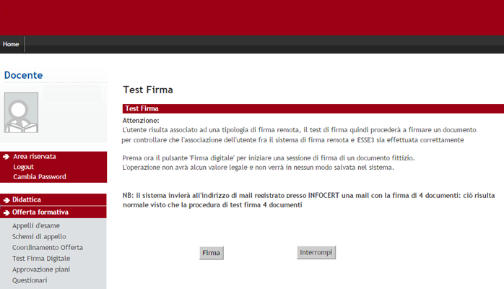
Il Test di firma
1
Notifica utilizzo firma (#4 doc)
2
Avvio Test di firma

Slide 4
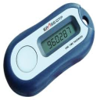
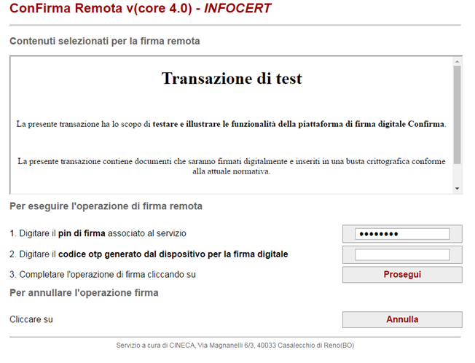
Il Test di firma
1
Generazione OTP
OTP sms
Token OTP
OTP Mobile
2
Inserimento PIN & OTP
3

Slide 5
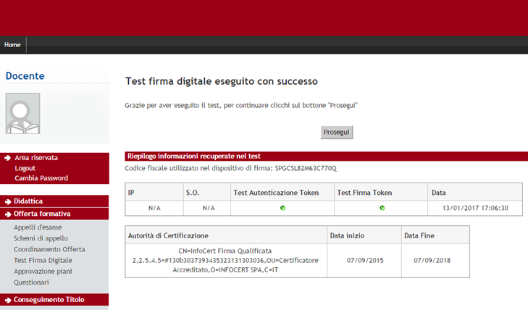
Il Test di firma
1
Conferma superamento Test!
2

